Slide 1

Kako lokalizovati Dynamics 365 Business Central
Aleksandar Totović, Microsoft

Slide 2
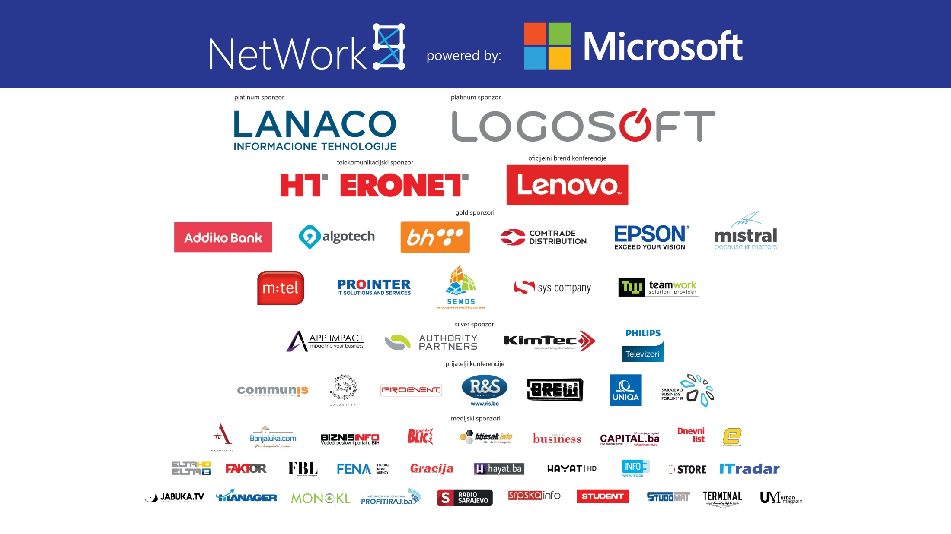

Slide 3
Why we did it?

Slide 4




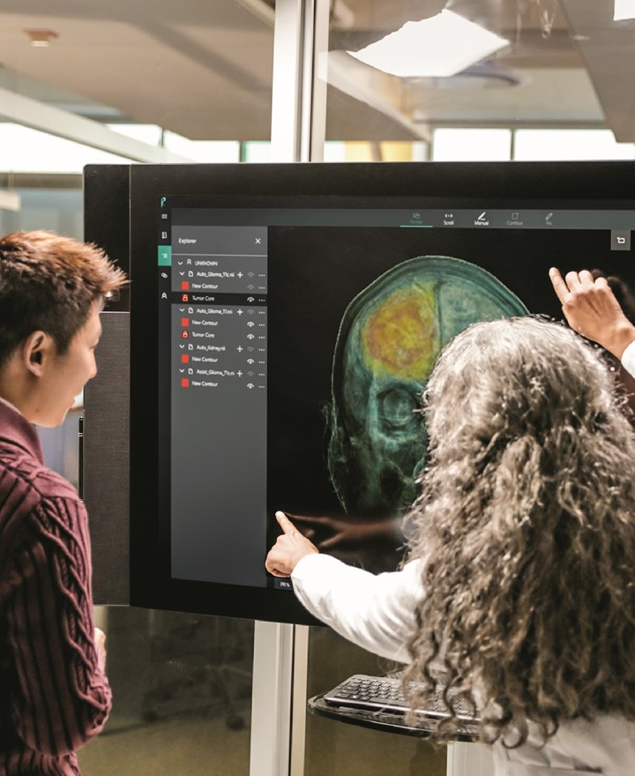

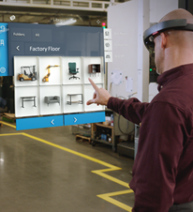

Tranzicije u svim delatnostima
Industries in Transition

Slide 5

Business Central Roadmap
Spring 2018
Fall 2018
2019
2020
2021
2022
Dynamics 365
Business Central
(cloud)
Proficiency improvements
Cloud
Dynamics 365
Business Central
Web client only
Intelligent
Dynamics 365
Business Central
CDS + Data + Intelligence
VS Code + AL improvement
C/AL to AL conversion
Dynamics NAV 2018
On-premises
On-premises
VS Code + AL only
CDS + Data + Intelligence platform for partners

Slide 6






























Business Central Roadmap
Spring 2018
Fall 2018
2019
2020
2021
2022
Partner based localizations
Dynamics 365
Business Central
Dynamics 365
Business Central

Slide 7

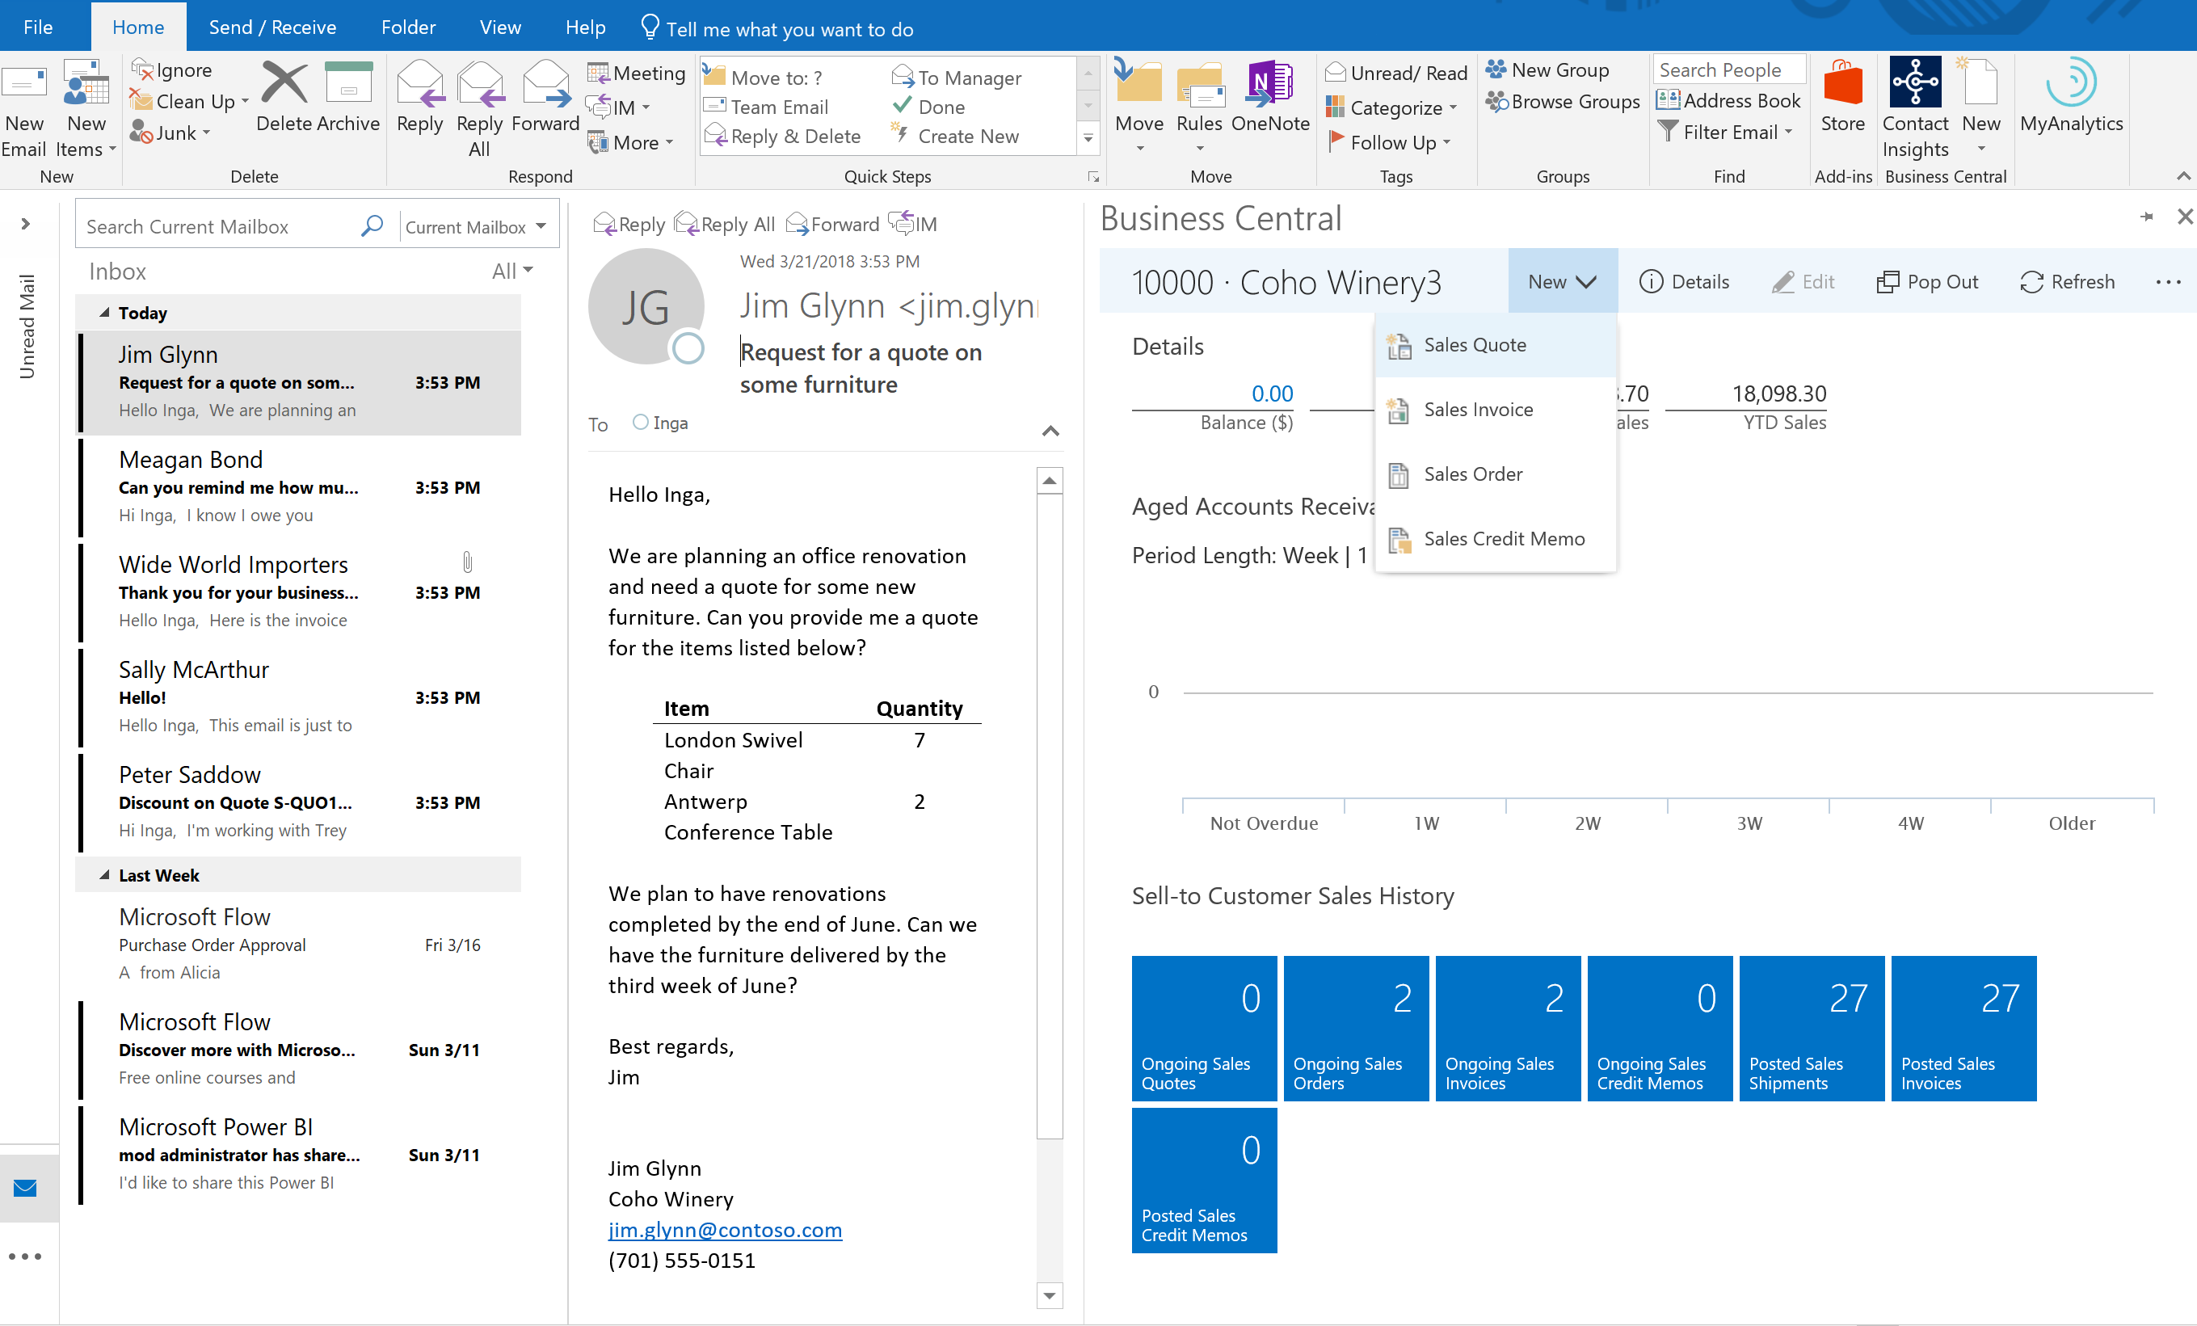
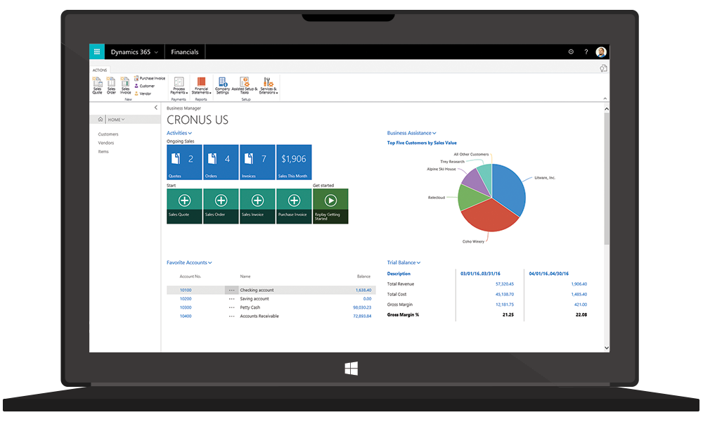
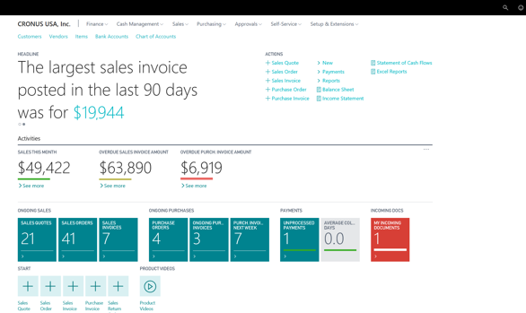
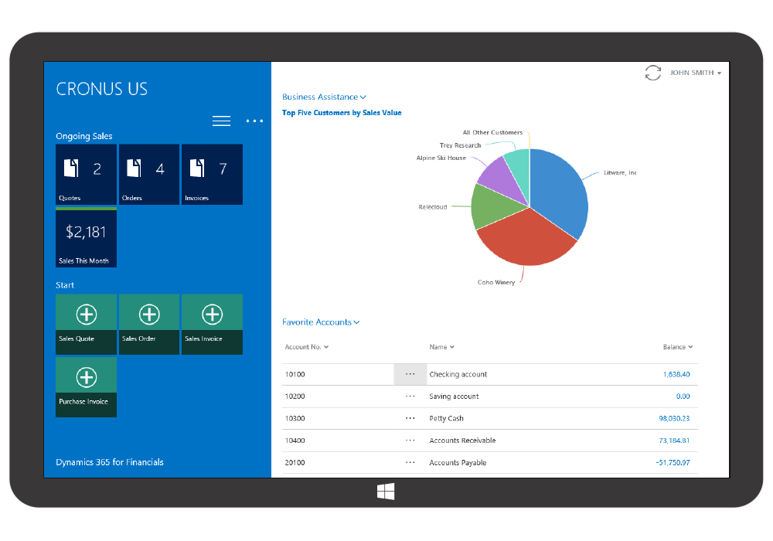
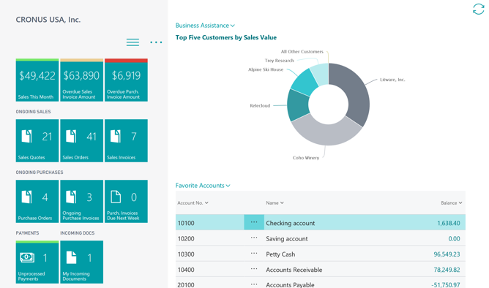
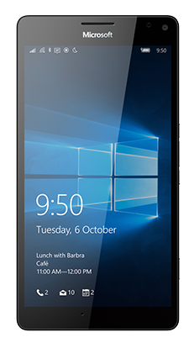


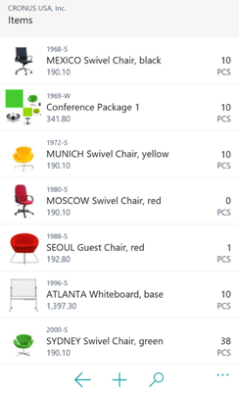
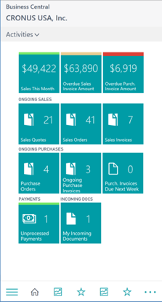
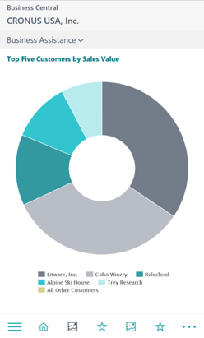
Jedinstveno rešenja

Slide 8
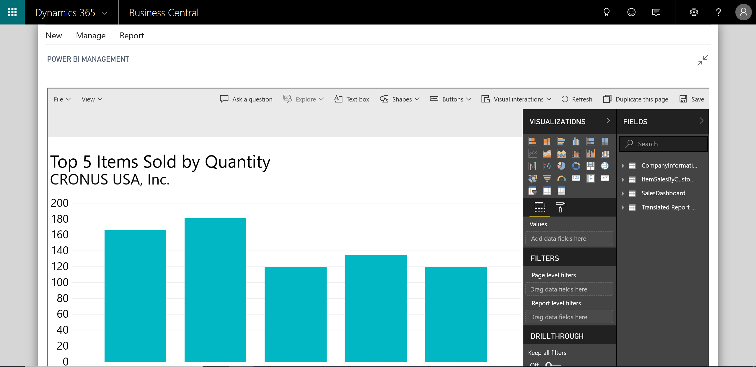
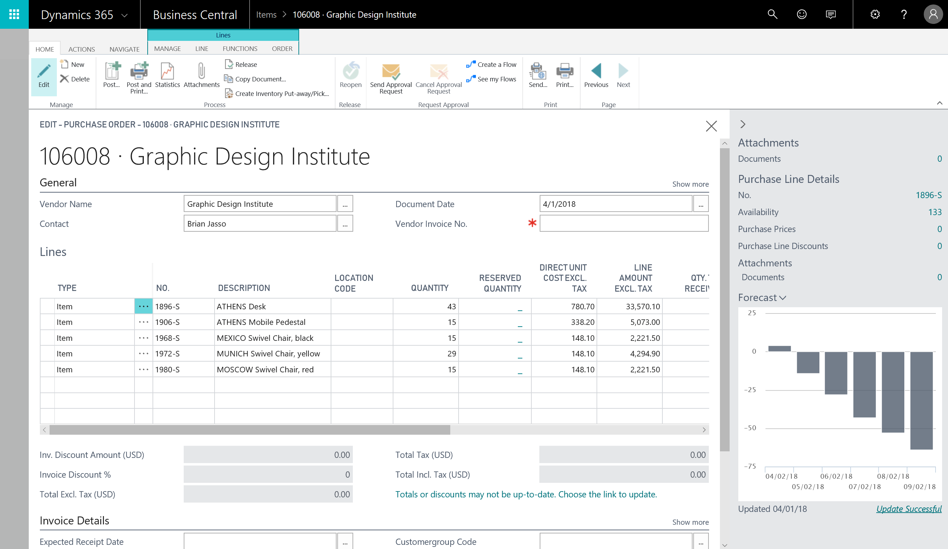
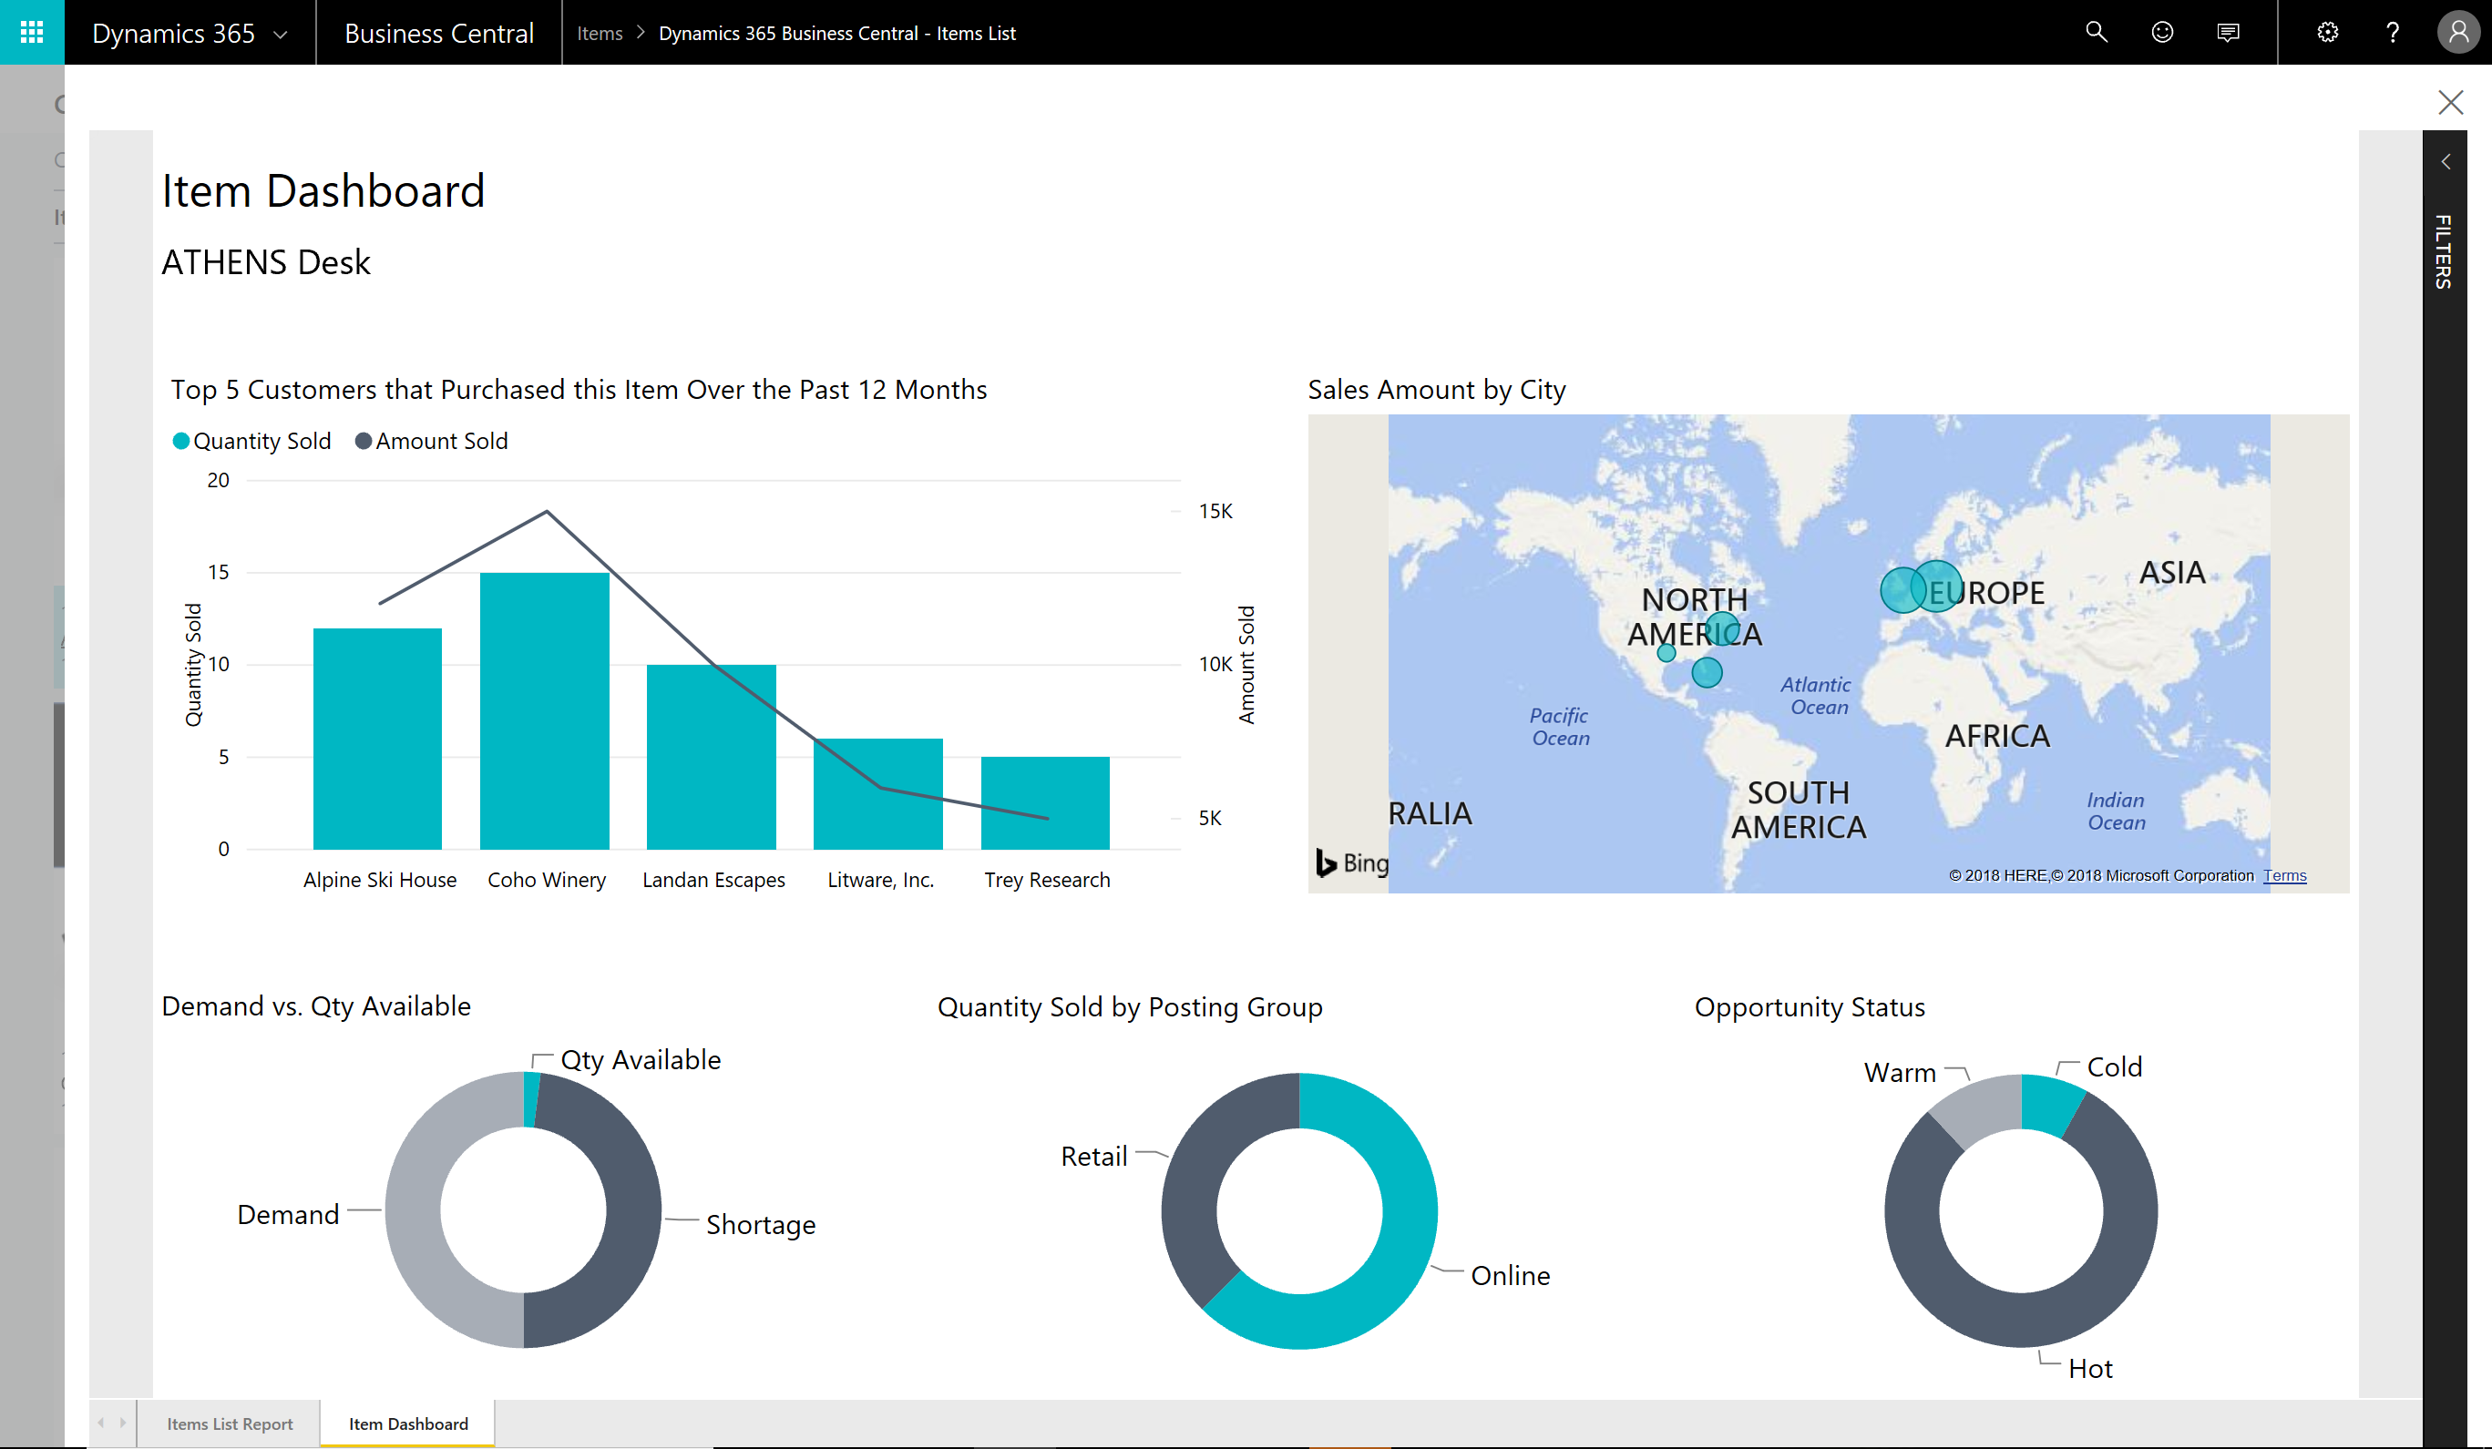
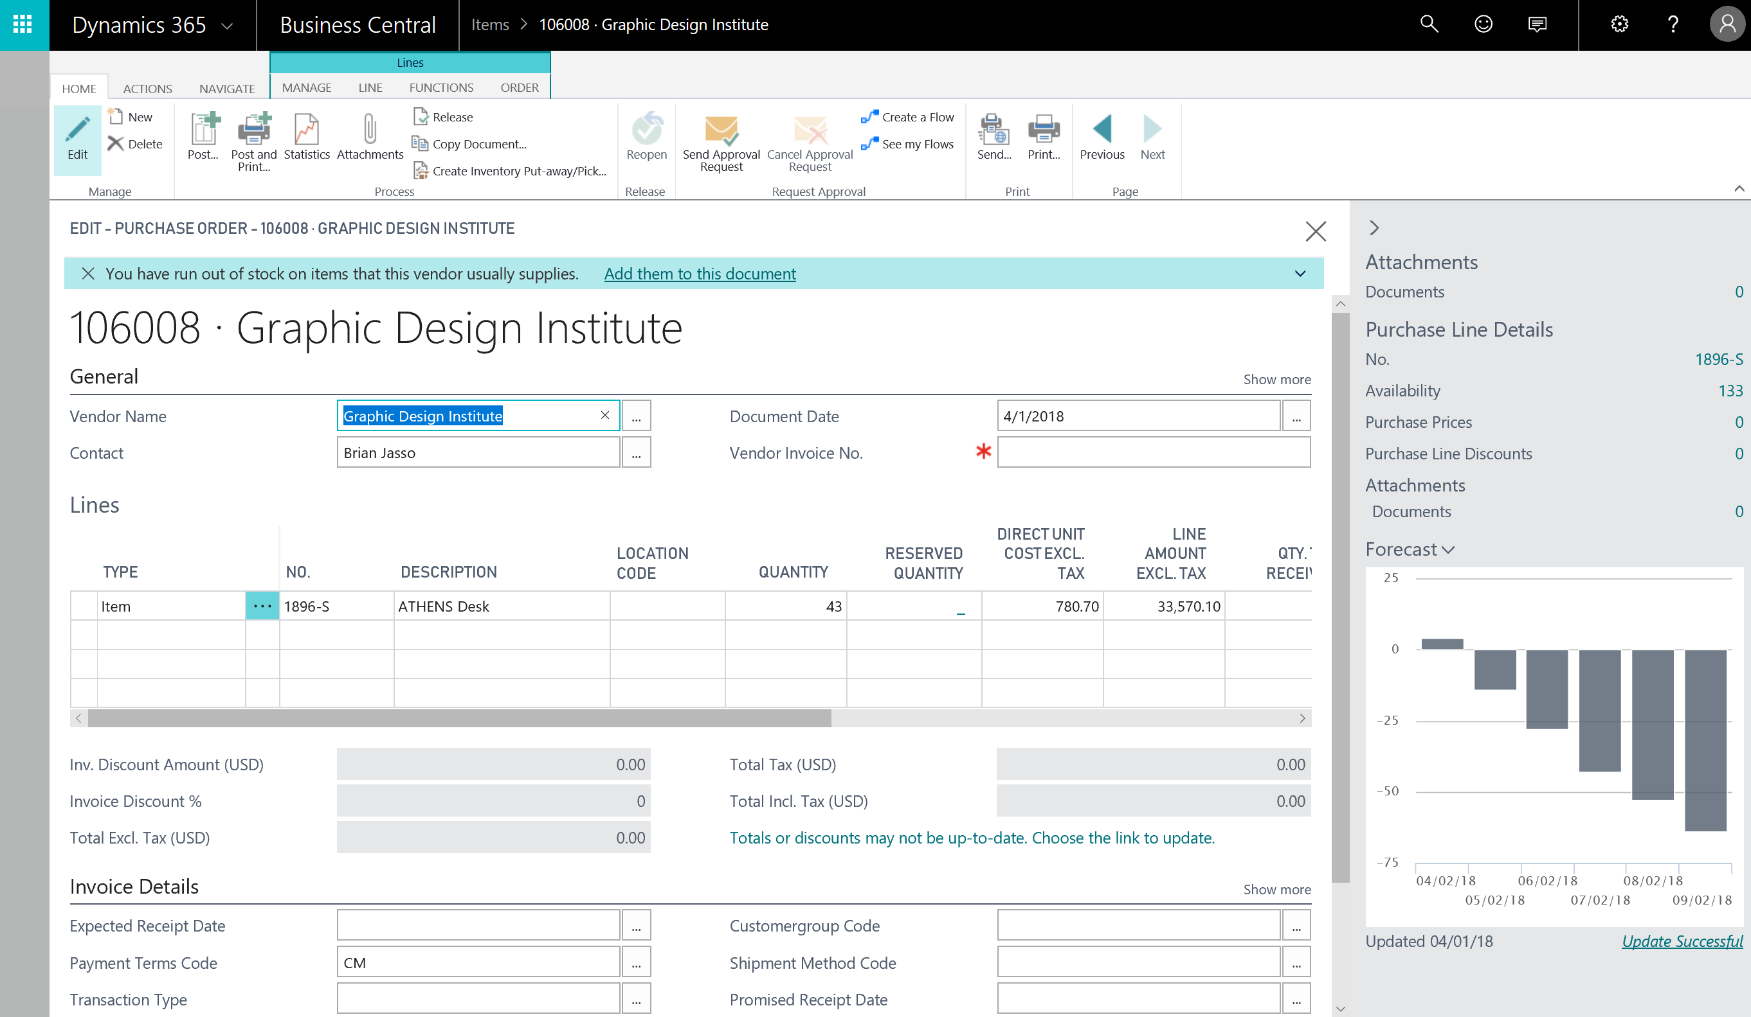
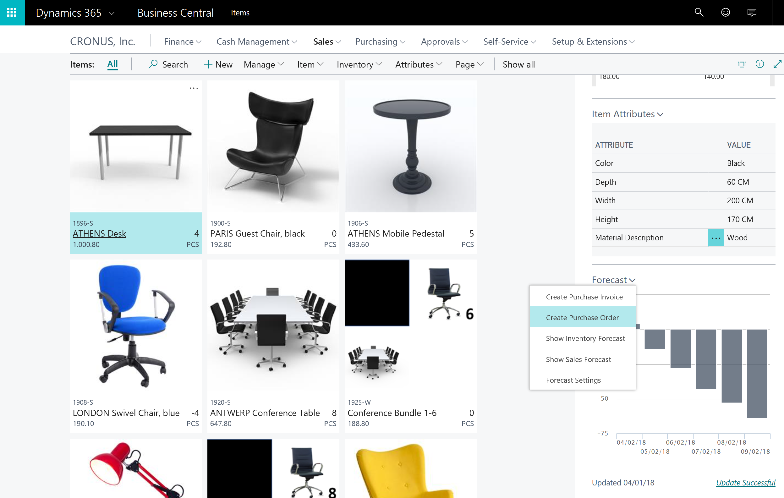
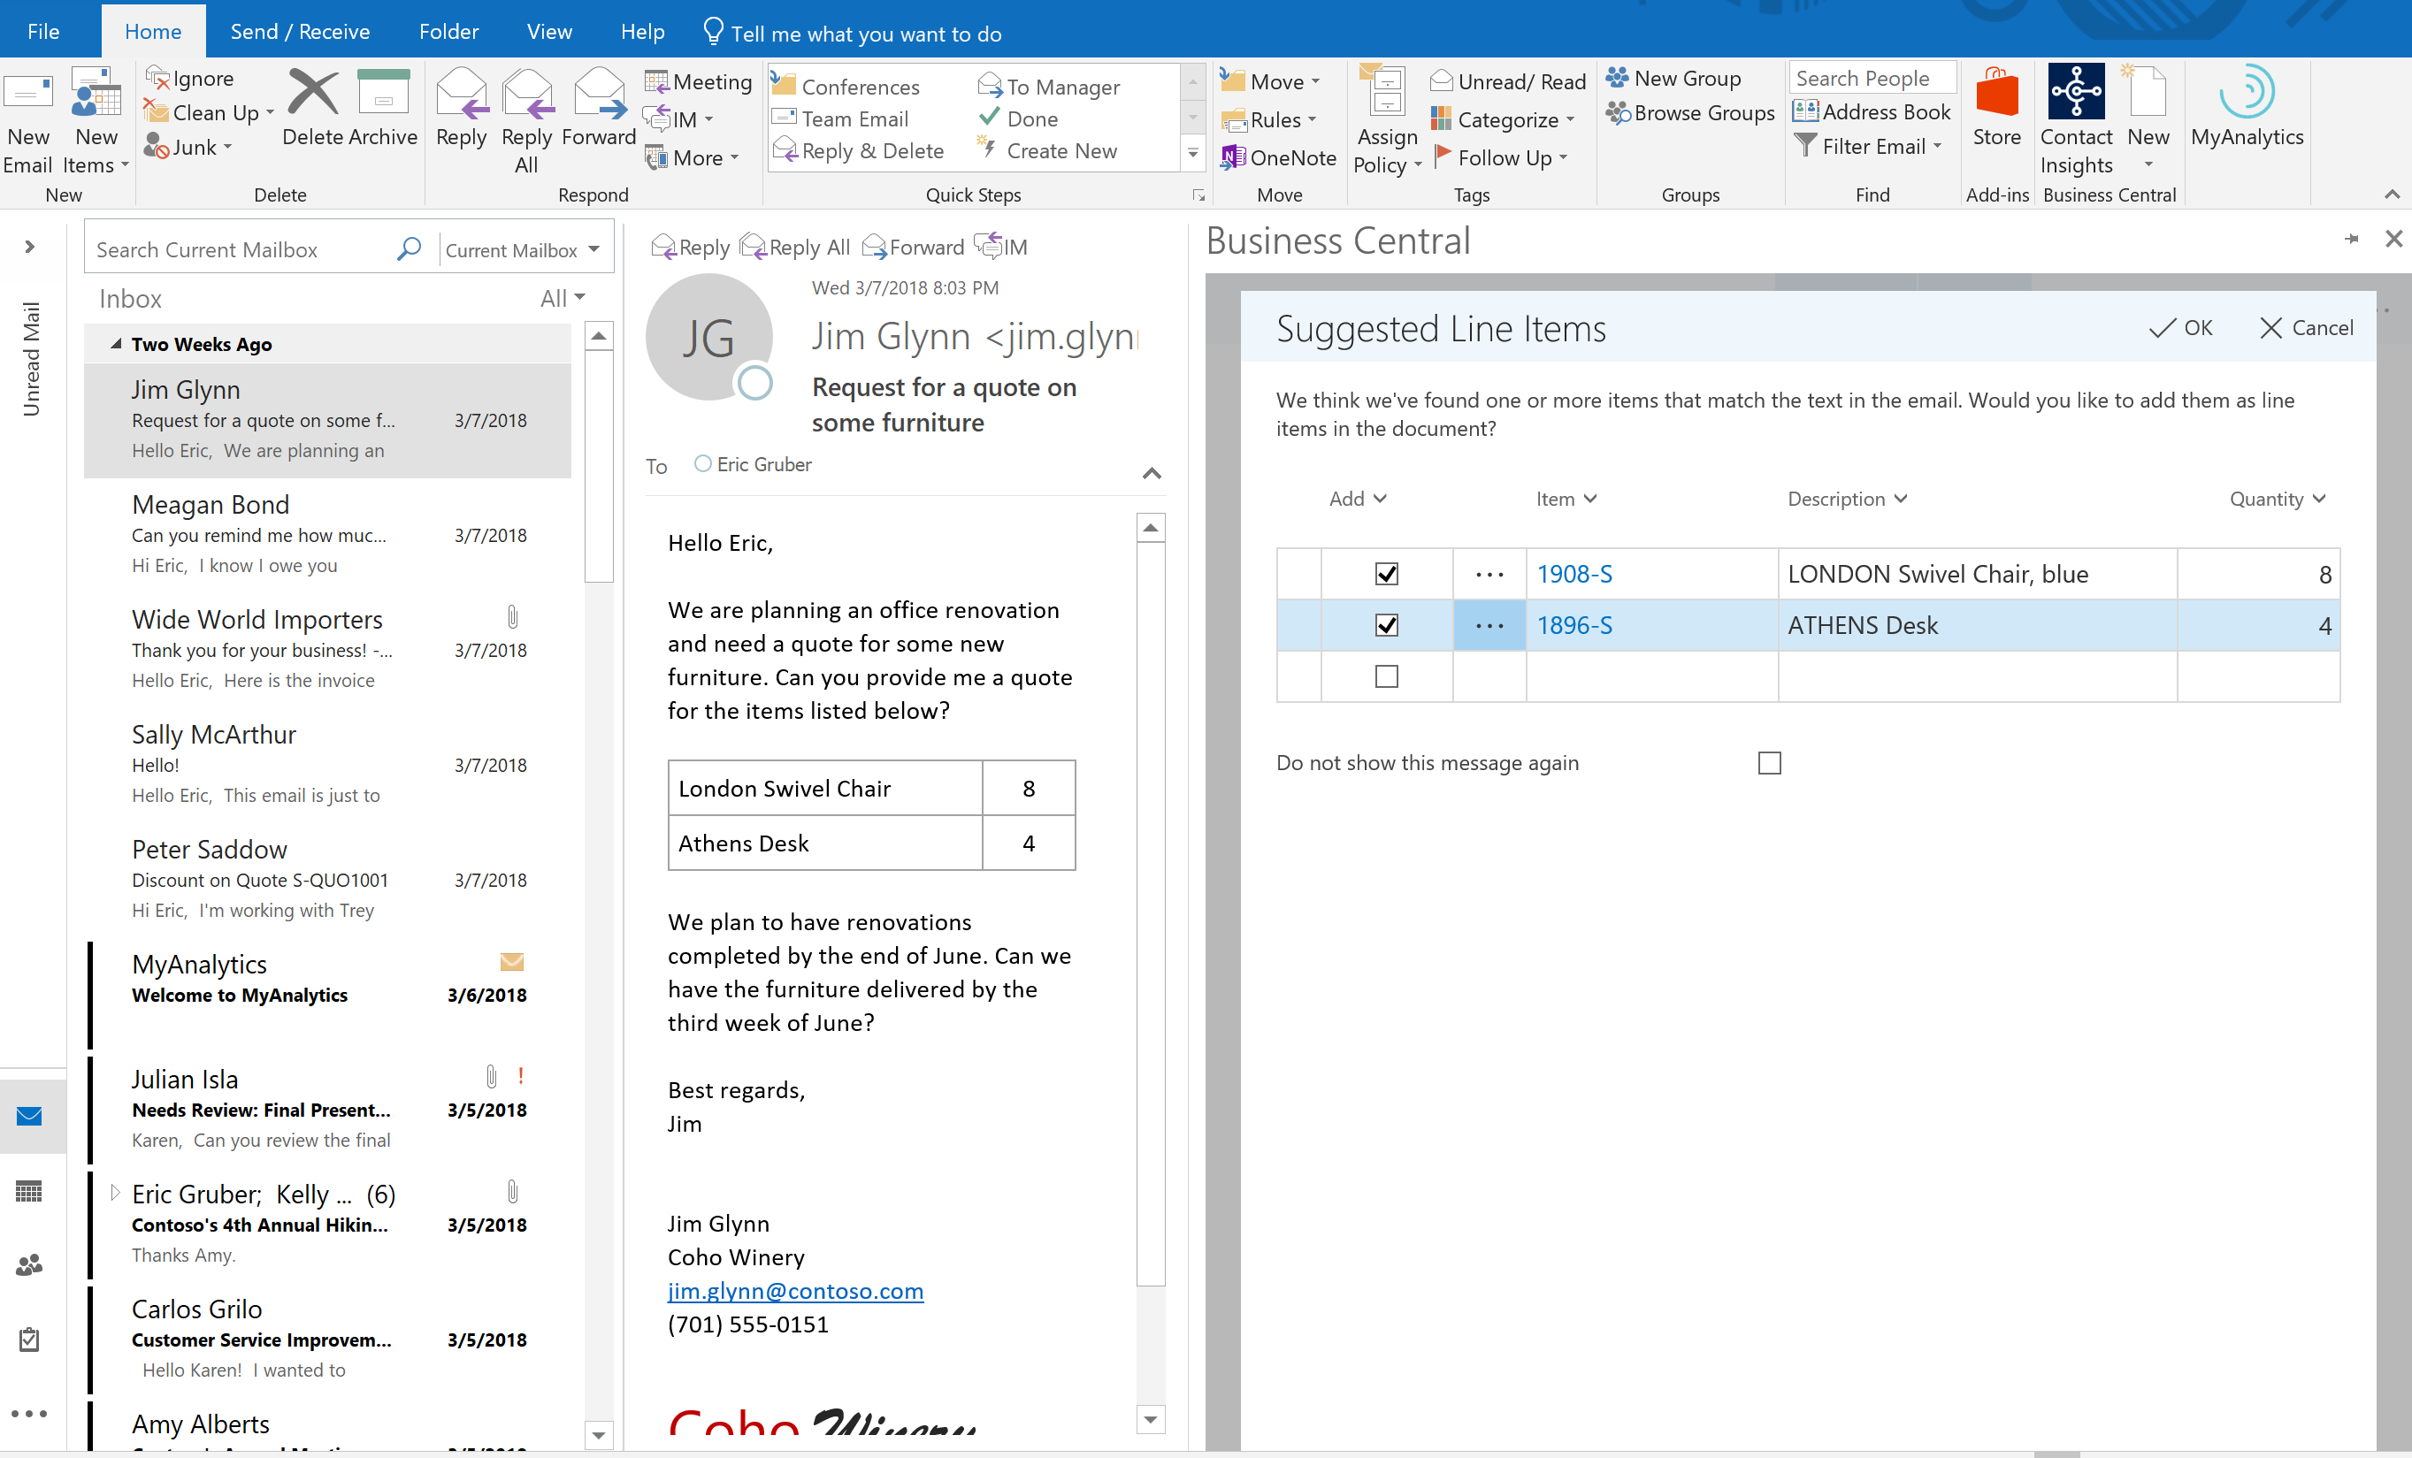
Inteligentno rešenje

Slide 9
Prilagodljivo rešenje
In the cloud
Business management application
Sve funkcionalnosti iz NAV-a
Integracije sa drugim Dynamics 365 rešenjima
Kontinuirano investiranje u nove funkcionalnosti
Adaptable Service
Dynamics 365 vertikalna rešenja
Dorade na svakom tenantu
Microsoft Flow, Power BI, PowerApps
Azure ML i AI
On-premises
Lako proširivo uz pomoć AppSource-a

Slide 10
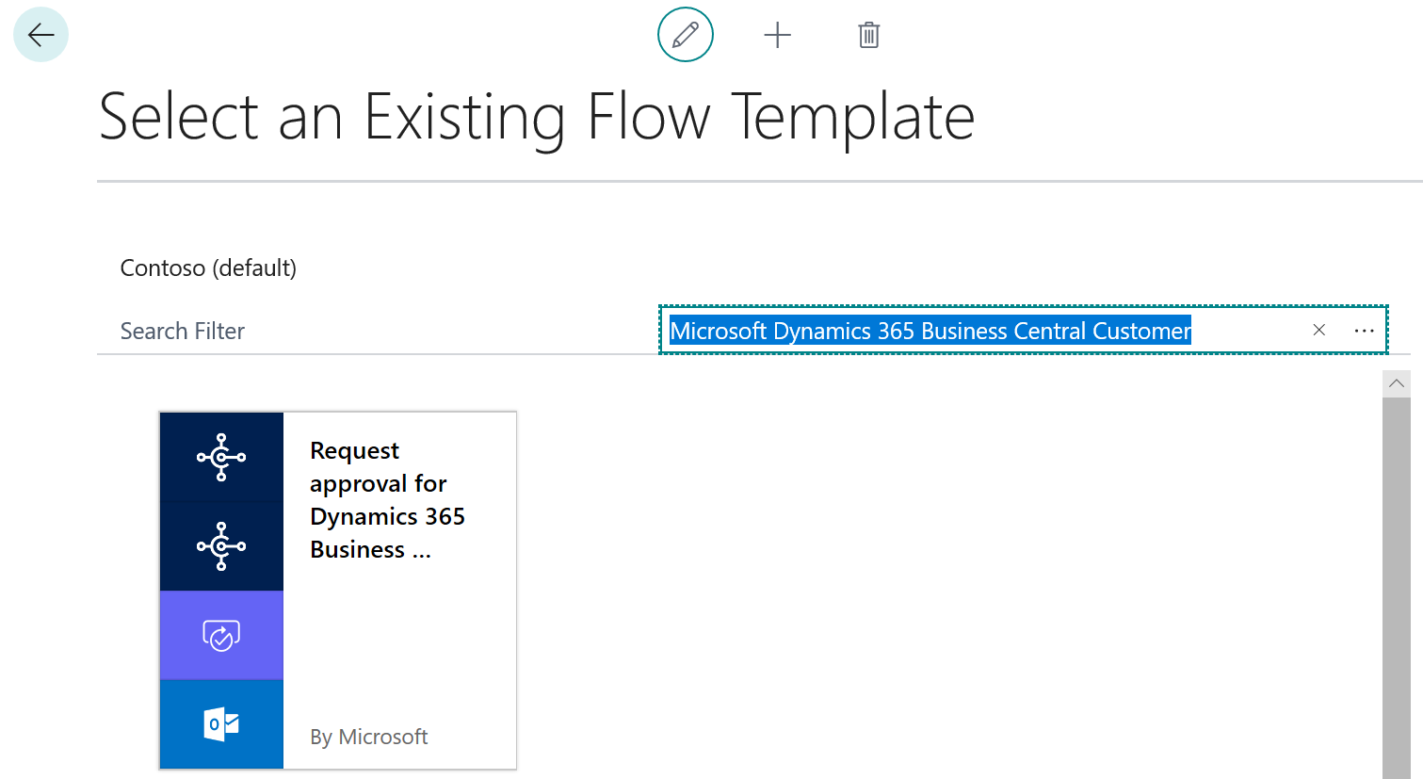
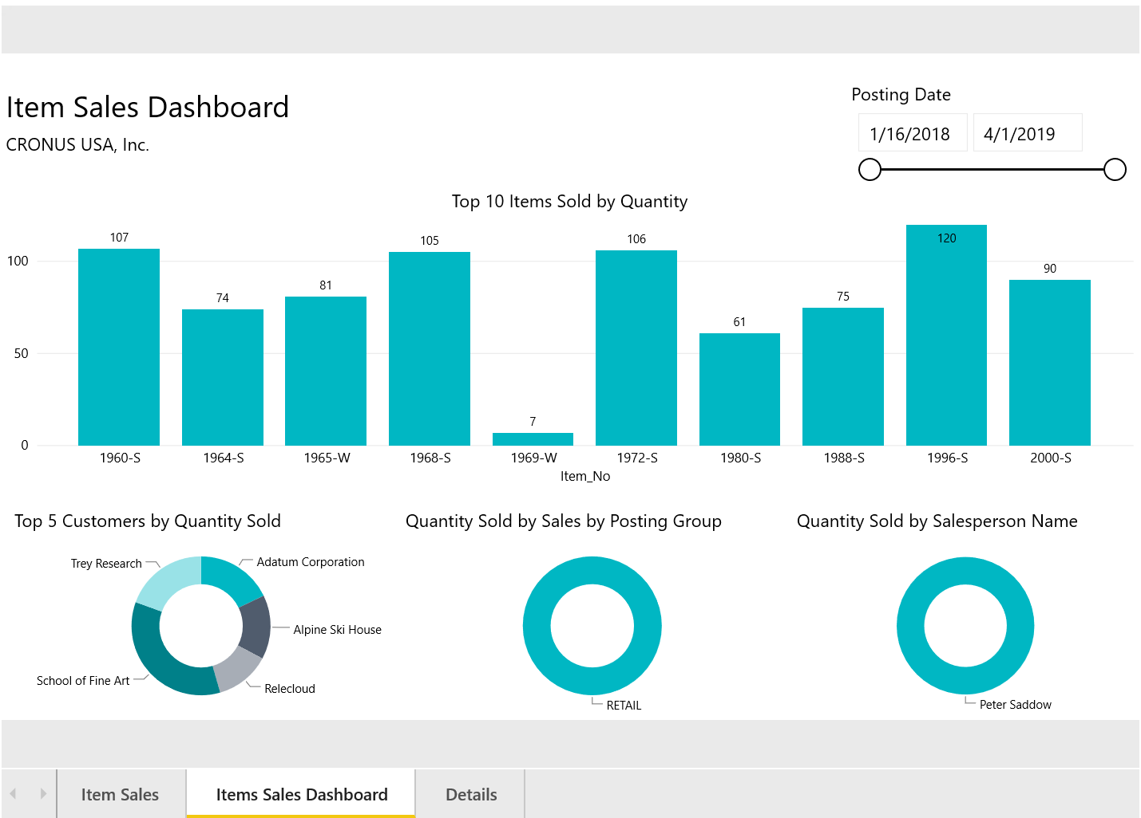
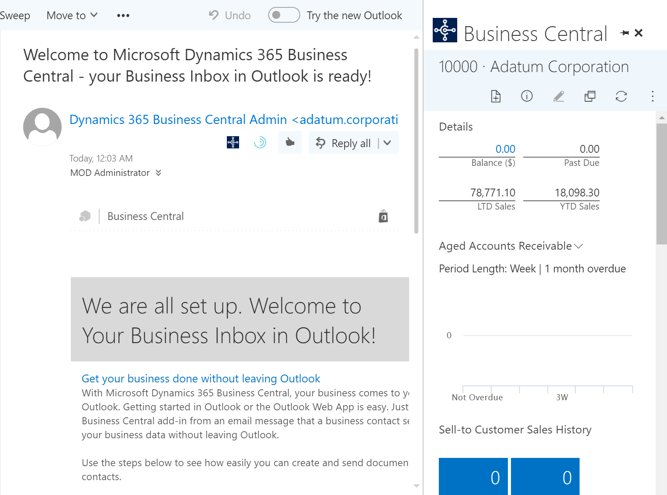
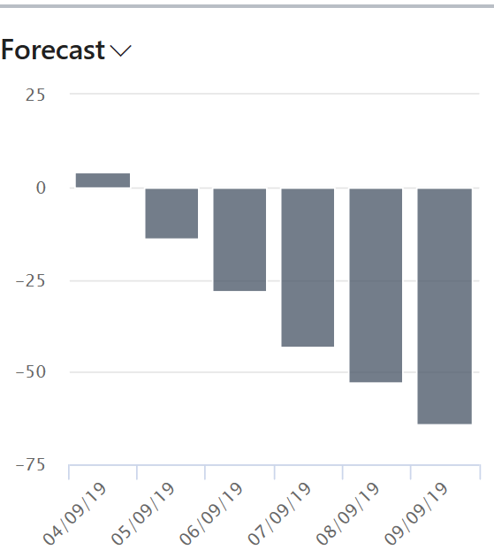
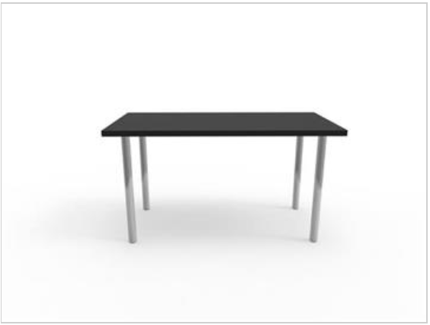
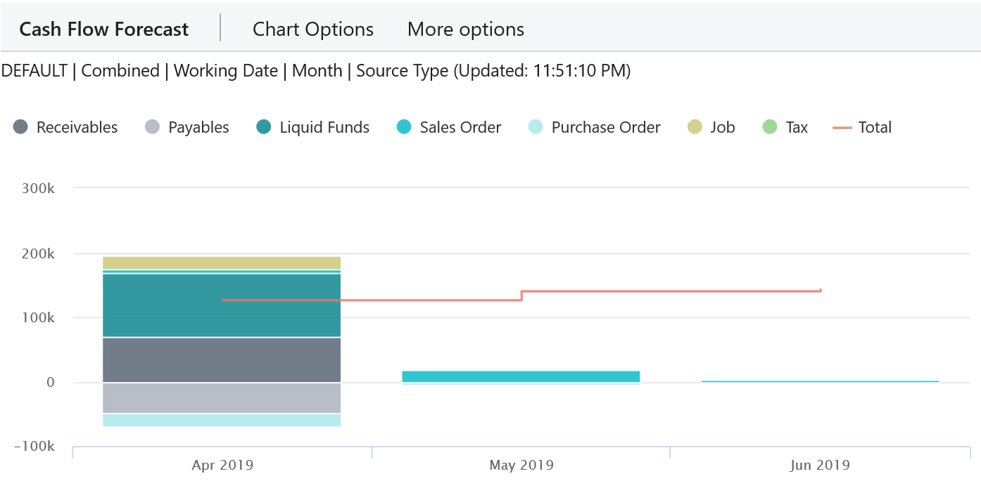
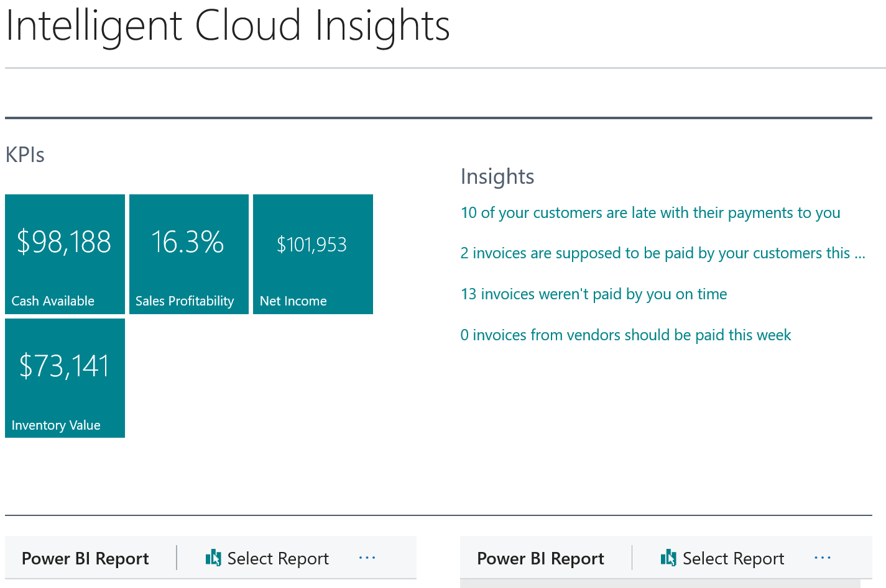
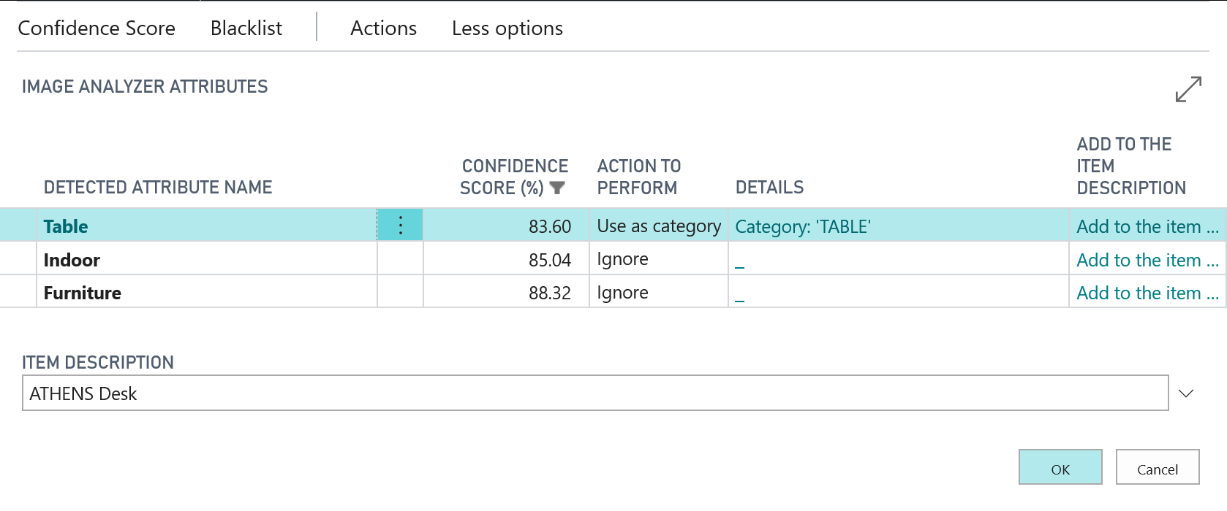
Nove funkcionalnosti u prethodnom periodu
Cortana Intelligence
  Inventory Forecast
  Cash-flow Forecast
  Intelligent Cloud Insights
Cognitive Services
Advance integration with Office 365
Embed Power BI
Embed Microsoft Flow
Other Features

Slide 11
Nove funkcionalnosti u Spring Releasu
Zastarelost ponuda
Spajanje duplikata kupaca, dobavljača i kontakata
Fokus na dokument
Masovni uvoz slika artikala
Personalizacija liste snimljenim filterima
Brže skrolovanje velikog broja podataka
Unapređeno pretraživanje
Značajno unapređena personalizacija
Informacije u Page i Tabeli
Performanse višestruko unapređene
… ovo je samo deo

Slide 12

What about localizations?

Slide 13
NetWork 9
Od 01.04.2019., Dynamics NAV se više ne može prodavati
Dostupan je samo za postojeće korisnike koji žele da dodaju nove korisnike ili funkcionalnosti
Za nove korisnike, može se prodavati isključivo Dynamics 365 Business Central
Svi koji žele upgrade, mogu da urade samo na Dynamics 365 Business Central
Kako ubuduće?

Slide 14
NetWork 9
Dynamics 365 Business Central je Dynamics NAV
+
Puno dodatnih funkcionalnosti
U ponudi su sledeće verzije:
  On-premises (Perpetual)
  On-premises (Subscription)
  SaaS on cloud (Subscription)

Slide 15
NetWork 9
On-premises se može lokalizovati isto kao i Dynamics NAV
Ali to nije preporuka… preporuka je Extensions
Moguće je uraditi bez ikakvog problema… samo malo drugačije
On-premises je već dostupan
Cloud verzija trenutno je dostupna u ograničenom broju zemalja
Moguće je prijaviti se da se radi loalizacija
Ali za cloud, MORA Extensions

Slide 16

Preporuke kako početi

Slide 17
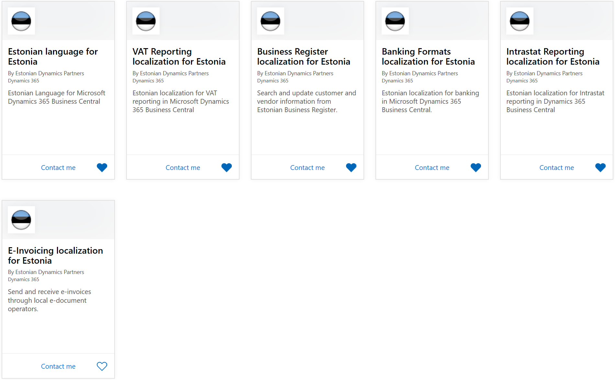
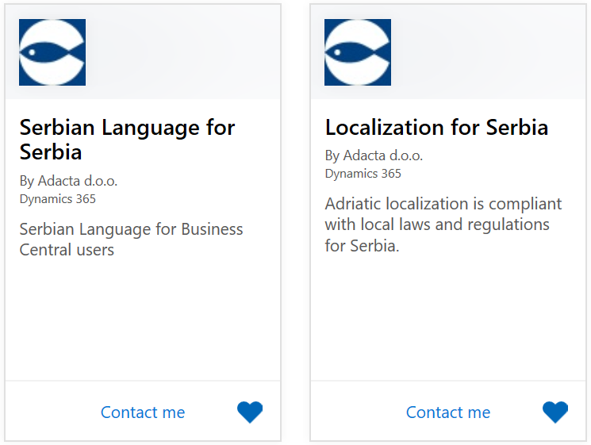
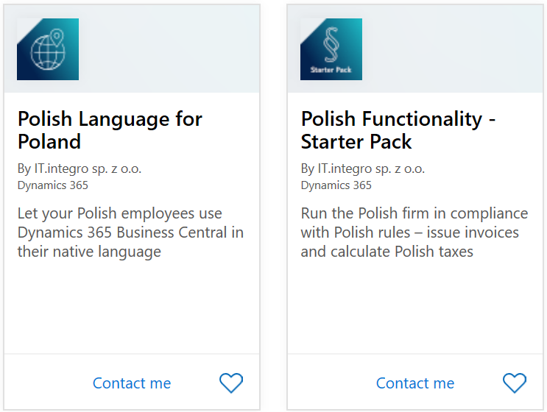
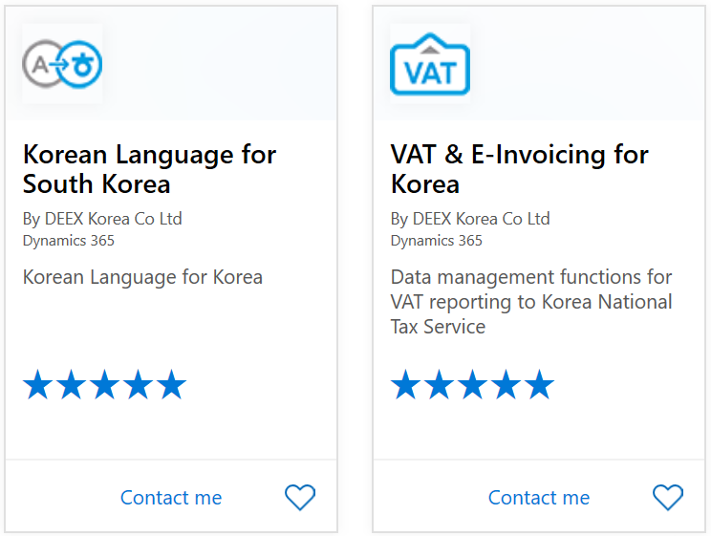
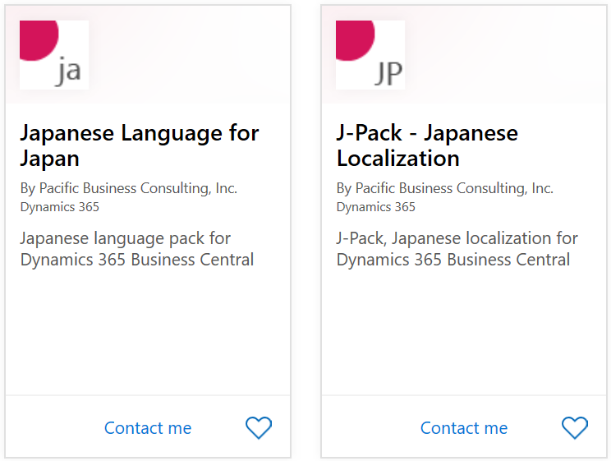
AppSource

Slide 18
Šta zapravo smatramo pod lokalizacijom
Jezik – sve funkcionalnosti i podrška na lokalnom jeziku
Zakonske obaveze – lokalne regulative koje svaka firma mora da ispoštuje, kao što su PDV, lokalno izveštavanje, fiskalizacija…
Nacionalni standardi – integracije sa lokalnim ili nacionalnim bankama, elektronski platni promet, modeli adresa…
Zahtevi tržišta – razni uobičajeni načini rada ili izveštavanja, navike u poslovanju… pokazati konkurentsku prednost u odnosu na lokalna rešenja

Slide 19
Validacija App-a
Tehnička validacija
  App se mora napraviti kao Extension, koristeći najbolju praksu razvoja
  Ceo App mora imati prevod na lokalni jezik
  Obezbediti Help na lokalnom jeziku
  Sva podešavanja moraju biti postavljena kroz Wizard
  Svako polje i komanda mora imati Tooltips
  Spremiti testove i kod za upgrade za ceo App
  Pripremiti RapidStart paket
Marketing validacija
  Obraditi i definisati ciljno tržište
  Pripremiti video materijal
  Uraditi fotografije najvažnijih delova sistema
  Napraviti marketing dokumentaciju

Slide 20
Obratiti pažnju na:
Morate urediti ApplicationArea, tako da jasno navedene šta će se videti u Business Central
Ne možete koristiti .NET, umesto toga:
  Zahtevajte funkcionalnosti koje su vam neophodne
  Koristiti Azure Functions
Za izveštavanje, koristiti što više:
  Excel Addin
  PowerBI
  Word layout
Setujte ispravno DataClassification property za sve nove tabele

Slide 21
Feedback
Ukoliko imate ideje vezane za nove funkcionalnosti, nedostajuće evente ili samo komentar/feedback:
https://github.com/Microsoft/cal-open-library
Za konvertovanje iz C/AL u AL nema potpune automatizacije, ali može da pomogne: txt2al.exe:
  Eksportovati objekte iz C/SIDE u kao TXT
  Konvertovati objekte u novu sintaksu
https://docs.microsoft.com/en-us/dynamics365/business-central/dev-itpro/developer/devenv-txt2al-tool

Slide 22

Preporuka: napravite zajedničku lokalizaciju i za cloud i za on-premises
Jednostavnije održavanje
Konsultanti koriste samo jedno rešenje
Možete koristiti hibrid

Slide 23
